Slide 1
Актуальные проблемы и вопросы реализации Федерального Закона №172 «О стратегическом планировании в Российской Федерации»

Slide 2
Проблемные вопросы Закона № 172-ФЗ
(на 2014 год)
Положения Закона, допускающие неоднозначную трактовку |  | Позиции, не раскрытые в Законе
Обязательность разработки стратегии и плана мероприятий по реализации стратегии |  | Структура и содержание стратегии социально-экономического развития и плана мероприятий по реализации стратегии
Право осуществлять стратегическое планирование у МО, не имеющих статуса городских округов или муниципальных районов |  | Формат общественного обсуждения проектов документов стратегического планирования
Право субъектов, не отнесённых к «участникам стратегического планирования», участвовать в стратегическом планировании на муниципальном уровне |  | Процедура утверждения стратегии и плана мероприятий по реализации стратегии
Право МО разрабатывать документы планирования, не входящие в перечень документов стратегического планирования |  | Механизмы согласования муниципальных и региональных документов стратегического планирования

Slide 3
Решение проблемных вопросов
Один вопрос снят изменениями в Закон
МО, не имеющие статуса городских округов или муниципальных районов, могут заниматься стратегическим планированием (изменение в ст. 39 от 30.10.2017)
Прочие вопросы до внесения изменений в Закон могут решаться методическими рекомендациями по осуществлению стратегического планирования на муниципальном уровне

Slide 4
Методические рекомендации по осуществлению стратегического планирования, разрабатываемые органами государственной власти субъектов РФ
Цели Методических рекомендаций
Методическое сопровождение процесса стратегического планирования
Обеспечение согласованности муниципальных документов стратегического планирования с региональными
Направления Методических рекомендаций
Решение проблем, вызванных неоднозначностью трактовки отдельных положений Закона
Рекомендации по позициям, не раскрытым в Законе

Slide 5
Потенциальные проблемы методических рекомендаций
Трансляция норм Закона без их конкретизации
Чрезмерное регулирование процедур стратегического планирования
Регулирование содержания документов
Порождение новых проблемных вопросов

Slide 6
Пример: Методические рекомендации Ленинградской области
Методические рекомендации по осуществлению стратегического планирования на уровне муниципальных образований Ленинградской области
Утверждены распоряжением Комитета экономического развития и инвестиционной деятельности Ленинградской области от 10.06.2015 №60

Slide 7
Решение проблем, вызванных неоднозначностью трактовки отдельных положений Закона №172-ФЗ
Проблемное положение | Решение
Право МО разрабатывать документы планирования, не входящие в перечень документов стратегического планирования | Расширен набор плановых программно-документов, которые могут разрабатываться на муниципальном уровне, по сравнению с закрытым перечнем документов стратегического планирования
Право субъектов, не отнесённых к «участникам стратегического планирования», участвовать в стратегическом планировании на муниципальном уровне | Введены дополнительные понятия «участники процесса разработки стратегии социально-экономического развития» и «участники процесса разработки плана мероприятий по реализации стратегии социально-экономического развития»

Slide 8
Рекомендации по позициям, не раскрытым в Законе №172-ФЗ
Позиция | Трактовка Закона | Рекомендации
Горизонт стратегического планирования | Задана только нижняя граница (7 лет) | «Оптимальный период действия Стратегии» (20 лет)
Связь стратегического планирования с территориальным | Не раскрыта, территориальное планирование выведено за рамки стратегического | Закрепление связи документов стратегического и территориального планирования (первые первичны по отношению ко вторым)
Согласование муниципальных и региональных документов стратегического планирования | Декларируется обязательность, но без раскрытия механизмов | «Синхронизация» документов стратегического и территориального планирования, разрабатываемых на муниципальном и региональном уровнях
Разработка сценариев социально-экономического развития | Не упоминаются | Формы описания и сопоставления альтернативных сценариев развития
Общественное обсуждение проектов документов стратегического планирования | Декларируется обязательность, но без конкретизации | Формы и сроки проведения общественного обсуждения, формат реагирования на поступившие замечания
Структура и содержание стратегии и плана мероприятий по реализации стратегии | Не раскрыты | Шаблоны стратегии и плана мероприятий по реализации стратегии
Мониторинг и контроль реализации документов стратегического планирования | Раскрыты недостаточно, много противоречий | Форма ежегодного отчета о реализации стратегии
Корректировка документов стратегического планирования | Не раскрыта | Основания и рекомендуемая периодичность корректировки

Slide 9
Новые проблемные вопросы
Позиция | Рекомендации | Проблемы
Горизонт стратегического планирования | «Оптимальный период действия Стратегии» (20 лет) | Не решена проблема отражения в плане мероприятий, относящихся к поздним этапам реализации стратегии
Связь стратегического планирования с территориальным | Закрепление связи документов стратегического и территориального планирования (первые первичны по отношению ко вторым) | Неясно, как быть в тех случаях, когда документы стратегического планирования разрабатываются при наличии действующих документов территориального планирования
Согласование муниципальных и региональных документов стратегического планирования | «Синхронизация» документов стратегического и территориального планирования, разрабатываемых на муниципальном и региональном уровнях | Не раскрыты предмет и механизмы синхронизации (согласования)
Разработка сценариев социально-экономического развития | Формы описания и сопоставления альтернативных сценариев развития | Не раскрыта связь между прогнозированием и сценариями, а также между сценариями различных типов
Общественное обсуждение проектов документов стратегического планирования | Формы и сроки проведения общественного обсуждения, формат реагирования на поступившие замечания | Не предусмотрено подключение общественности на ранних стадиях планирования
Структура и содержание стратегии и плана мероприятий по реализации стратегии | Шаблоны стратегии и плана мероприятий по реализации стратегии | Не раскрыты методики рекомендуемых видов анализа внешних условий и пр.
Мониторинг и контроль реализации документов стратегического планирования | Форма ежегодного отчета о реализации стратегии, типовой перечень показателей реализации стратегии | Введение типового перечня показателей реализации стратегии ограничивает свободу МО самостоятельно формировать приоритеты развития

Slide 10
Взаимосвязь между сценариями разных типов (на примере Ленинградской области)
Методические рекомендации: сценарии разных типов
на основе заданных внешних условий (прогнозные)
при преобладании той или иной функции или отрасли (тематические)
Уровень субъекта РФ: прогнозные сценарии
инерционный
реалистичный
инновационный
Уровень муниципального образования – прогнозные или целевые (тематические) сценарии?

Slide 11
Пример: стратегии социально-экономического развития Ленинградской области и Тихвинского муниципального района
Стратегия социально-экономического развития Ленинградской области до 2030 года
Принята Законодательным собранием Ленинградской области 13 июля 2016 года
Стратегия социально-экономического развития муниципального образования Тихвинский муниципальный район Ленинградской области на период до 2030 года
Утверждена решением совета депутатов Тихвинского района от 19.12.2017 №01-201

Slide 12
Согласованность целеполагания
Ленинградская область | Тихвинский муниципальный район
Главная цель: Обеспечение устойчивого экономического роста и улучшение качества жизни населения региона | Главная цель: Создание условий для комфортного и благополучного проживания людей путем повышения качества жизни к 2030 году на основе эффективного социально-ориентированного типа экономического развития
3 направления: Создание условий для эффективной занятости Развитие человеческого капитала региона Повышение эффективности государственного и муниципального управления | 4 блока приоритетов (направлений): Развитие человеческого потенциала Комфортная среда для жизни и работы Обеспечение экономического роста Повышение эффективности системы муниципального управления
6 векторов развития: Индустриальное лидерство Профессиональное образование Комфортные поселения Продовольственная безопасность Современный транспортный комплекс Здоровье населения | 7 приоритетов: Образование и здравоохранение Культура, спорт, молодежная политика и туризм Комфортная среда Инфраструктурное развитие и ЖКХ Инвестиции в производство Новые рабочие места Территория эффективного управления
10 задач стратегии | _____

Slide 13
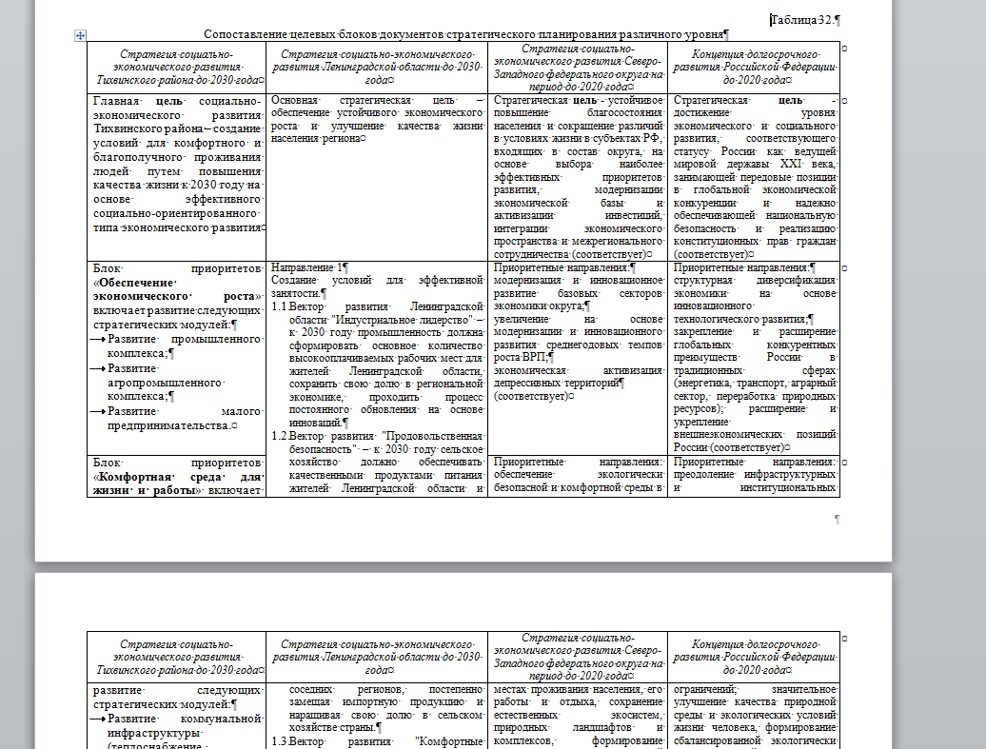
Сопоставление целевых блоков документов различного уровня в Стратегии социально-экономического развития Тихвинского муниципального района

Slide 14
Согласованность механизмов реализации Стратегии
Согласование идёт в большей степени через госпрограммы/муниципальные программы, чем непосредственно через стратегию
«… актуализированные программы ориентированы на аналогичные государственные программы Ленинградской области. … По большинству действующих муниципальных программ имеются аналоги на региональном уровне. Две муниципальные программы, касающиеся вопросов архитектуры и градостроительства, а также государственного имущества и земельных ресурсов, не нашли отражения в соответствующих государственных программах Ленинградской области»

Slide 15
Сопоставление целевых индикаторов
Темп роста значения индикатора в 2016-2030 | Ленинградская область | Тихвинский муниципальный район
Численность населения | 1,03 | 0,98
Объем инвестиций в основной капитал | 2,81 | 1,48
Оборот розничной торговли (крупные и средние предприятия) | 3,14 | 1,76
Среднемесячная номинальная начисленная заработная плата | 3,96 | 1,98
Жилищная обеспеченность | ____ | 1,28

Slide 16
Пятый Конкурс муниципальных стратегий – 2018
Две группы участников
малые города: малые поселения и районы с населением до 50 тыс. чел.
средние города: средние города и районы с населением от 50 до 300 тыс. чел.
В каждой группе – главная номинация «Лучшая стратегия» и 4-6 частных номинаций
«Самый открытый процесс разработки стратегии» (КГИ)
«Лучшая согласованность в рамках межмуниципального сотрудничества» (ИЭГ)
«Определенность стратегического выбора, миссии, концепции развития» (АССЭТ)
«Соответствие целям устойчивого развития» (Леонтьевский центр)
«Практичность, встроенность в систему управления и финансирования» (ИРОФ)
Приём заявок, распределение по номинациям, заочный отбор июнь–август 2018 г.
Очный отборочный тур (конференция) в Москве 25 сентября 2018 г.
Финал в Санкт-Петербурге 22 октября 2018 г.

Slide 17
ИНСТИТУТ ЭКОНОМИКИ ГОРОДА
Фонд «ИЭГ» - некоммерческая негосударственная организация, ведет деятельность по разработке социально-экономических предложений с 1995 года
ООО «ИЭГ» - организация для работы над проектами государственных и коммерческих заказчиков, ведет деятельность с 2003 года
Участие в разработке более 100 законодательных и иных нормативно-правовых актов, включая
Проекты по направлениям жилищного строительства, ЖКХ, муниципального развития
_ Градостроительный кодекс РФ _ Жилищный кодекс РФ _ 214-ФЗ о долевом строительстве _ Закон об ипотечных ценных бумагах
_ Реформы, концепции, программы
_ Инвестиционная деятельность _ Конкурсы и проекты ГЧП _ Развитие городов и регионов
Фонд «ИЭГ» входит в ТОП-50 лучших независимых исследовательских центров мирового рейтинга в двух категориях: Социальная политика и Ведущие центры Центральной и Восточной Европы 2017 Global Go To Think Tank Index
Эффективные внедренные решения, учитывающие юридические и экономические аспекты и основанные на многолетнем опыте проведения прикладных исследований
Миссия - содействие социально-экономическому развитию городов

Slide 18
НАШИ КОНТАКТЫ
Россия, 125009 Москва
ул. Тверская, 20, стр. 1
www.urbaneconomics.ru
mailbox@urbaneconomics.ru тел./факс: +7(495) 363 50 47 +7(495) 787 45 20
facebook.com/UrbanEconomics
twitter.com/UrbanEconRu
youtube.com/channel/UCq3VciO0o6y5RYqcejjRFnA

